Slide 1

KHỞI ĐỘNG

Slide 2







Điền từ vào chỗ trống:
Chú lính (…) hỏa
chơi
cứu
đi
Notes:
Click vào các con vật để ra đáp án

Slide 3
Điền từ vào chỗ trống:
Hỏa (…)
hoạn
nước
cứu
Notes:
Click vào các con vật để ra đáp án

Slide 4
Điền từ vào chỗ trống:
Nguy (…)
ủng
hoạn
hiểm
Notes:
Click vào các con vật để ra đáp án
Nếu muốn thêm câu hỏi thì GV nhân đôi các slide lên nhé

Slide 5
5. Chọn từ ngữ để hoàn thiện câu và viết câu vào vở
sẵn sàng
tính mạng
chuyên dụng
tài sản
đèn báo hiệu
a. Giống như xe cứu hỏa, xe cứu thương cũng có (…)
đèn báo hiệu
tài sản
b. Chúng ta cần bảo vệ (…) của nhà trường.

Slide 6
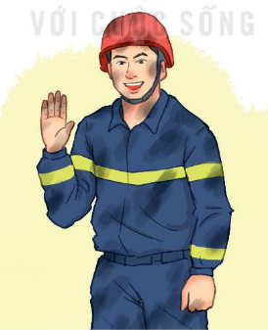
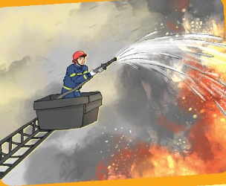
6. Quan sát tranh và dùng từ ngữ trong khung để nói theo tranh
dũng cảm
lính cứu hỏa
nhanh nhẹn
khỏe mạnh

Slide 7
Tiết 4

Slide 8
8
Chọn vần phù hợp thay cho ô vuông
a. oa hay uê ?
tòa nhà
trí tuệ
khóa cửa

Slide 9
8
Chọn vần phù hợp thay cho ô vuông
b. ưu hay iu ?
cứu giúp
nặng trĩu
lưu ý

Slide 10
9. Đặt tên cho hình dưới đây

Slide 11
3
LUYỆN VIẾT

Slide 12
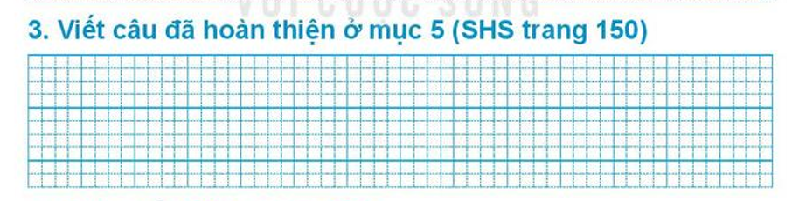

Slide 13
5. Chọn từ ngữ để hoàn thiện câu và viết câu vào vở
a. Giống như xe cứu hỏa, xe cứu thương cũng có (…)
đèn báo hiệu
tài sản
b. Chúng ta cần bảo vệ (…) của nhà trường.

Slide 14

4
Giống như xe cứu hỏa, xe cứu thương cũng
có đèn báo hiệu.

Slide 15
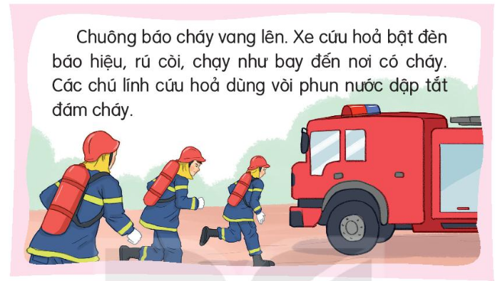
Nghe viết

Slide 16
7
Nghe viết
Chuông báo cháy vang lên. Xe cứu hoả bật đèn báo
báo hiệu, ςú còi, chạy như bay đến nơi có cháy. Các chú
lính cứu hoả dùng vòi phun nước dập tắt đám cháy.
Chú ý: Viết lùi đầu dòng, viết hoa chữ cái đầu cầu, kết thúc câu có dấu chấm
Cuối câu có dấu gì?
Cần chú ý gì khi viết chữ đầu câu?

Slide 17
Chào tạm biệt và hẹn gặp lại các em

